Slide 1
UPC ROMANIA_Proiecte eficienta energetica dedicate spatiilor tehnice bazate pe tehnologii de racire PCM (phase change materials) si sisteme de panouri fotovoltaice
Obiective
https://youtu.be/hP27x91K39I
PUE ≤ 1.2; reducerea amprentei de carbon; reducerea consumului de energie electrica datorat echipamentelor clasice de racire – obiective comune asumate impreuna cu partenerul Elsaco Esco
Costuri minime de mentenanta pentru sistemul de racire al spatiului tehnic
PCM: phase-change material (PCM) este o substanta / sare speciala care se topeste si se solidifica la o temperatura definita (23 grade C in exemplul nostru), substanta este capabila sa retina sau sa elibereze o mare cantitate de energie. Caldura este absorbita sau eliberata cand substanta / sarea trece din starea solida in starea lichida si invers;
Productia de energie electrica pentru consum propriu echipamente in vederea reducerii dependentei de furnizorul local - panouri fotovoltaice policristaline: 10 MWh / an in climat specific zona si 32 grade inclinatie panouri;
Rezultate - Observatii
UPC Romania a implementat in 2017 si 2018 solutii free cooling si tehnologie PCM in 6 locatii din Romania (Alba Iulia, Cluj, Timisoara, Deva, Petrosani, Constanta) cu un saving calculat de aproximativ 600 MWh / an si are in plan investitii care sa duca la o reducere de consum de aproximativ 1GWh / an
ROI calculat de aproximativ 2.5 ani
Sistemul de racire este folosit permanent aproximativ 9 luni pe an, restul de 3 luni fiind acoperit de sistemele clasice de racire in cursul zilei cand temperaturile exterioare au valori de peste 25 - 30 grade C

Slide 2
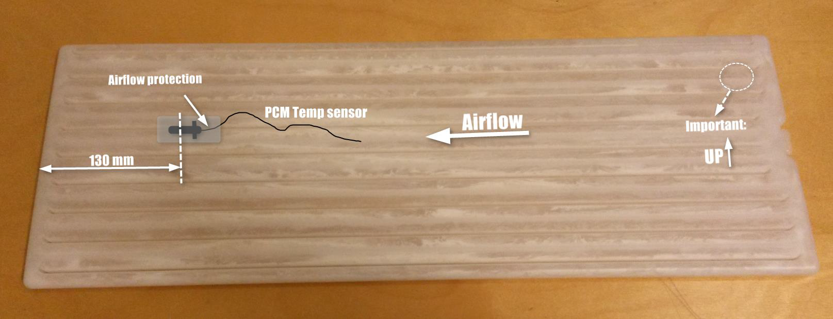
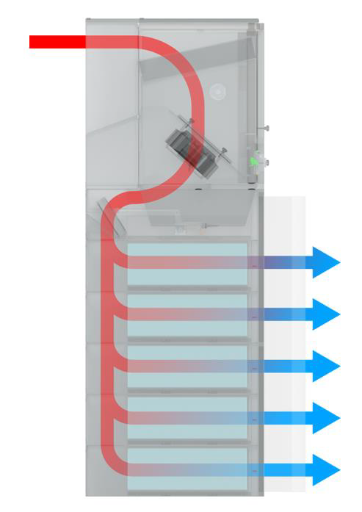
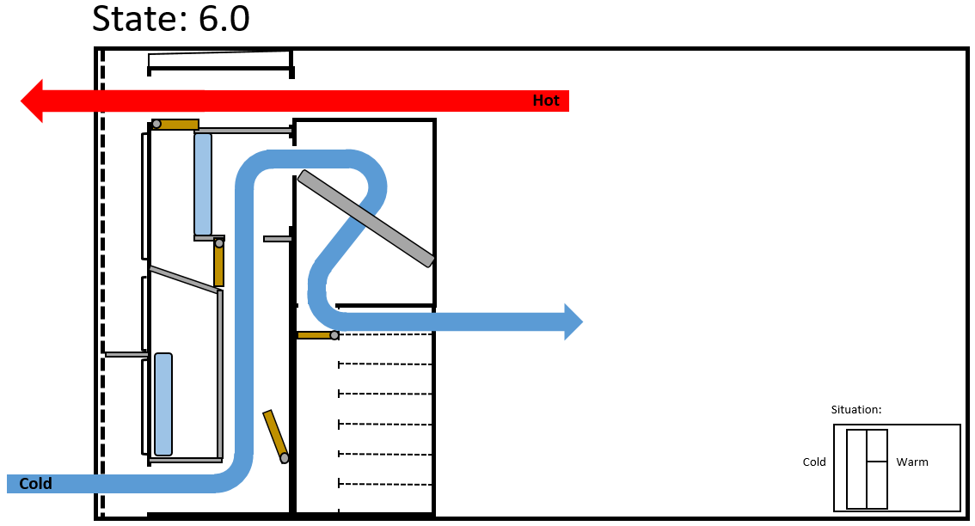

Slide 3
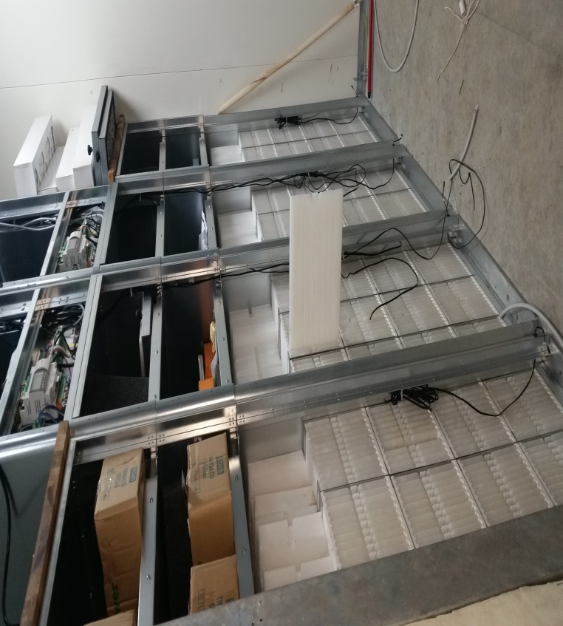
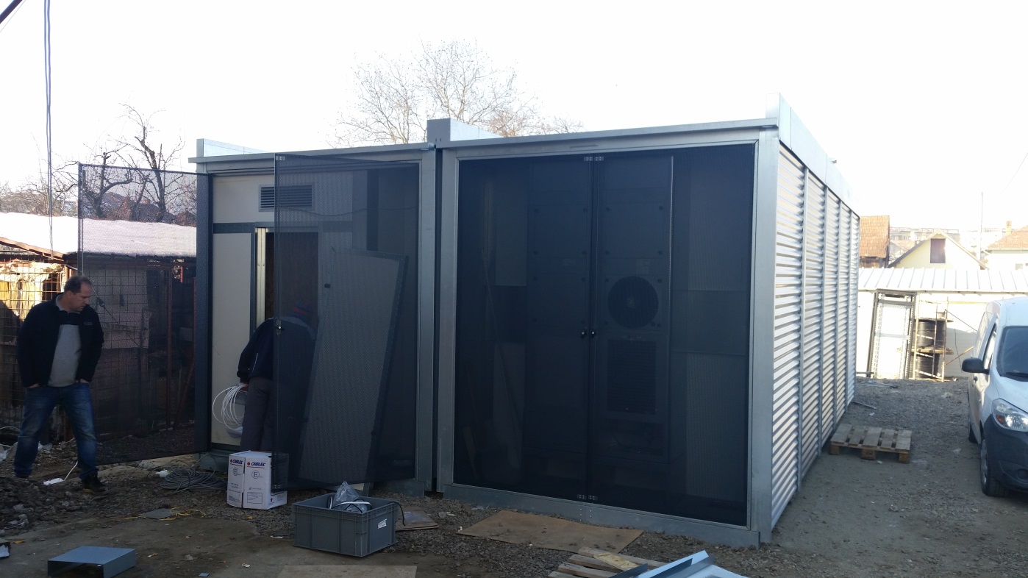
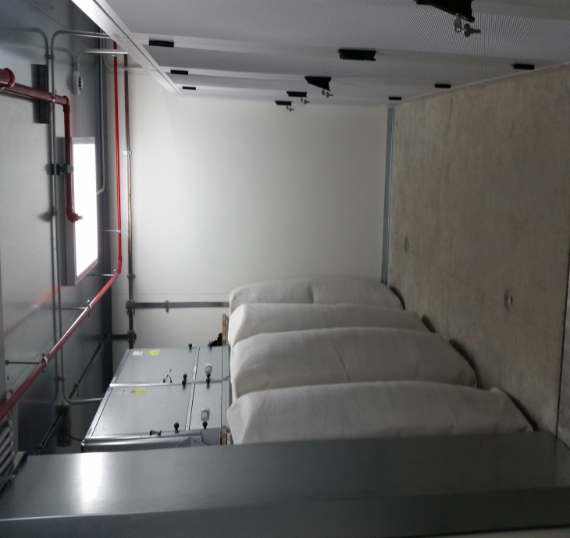
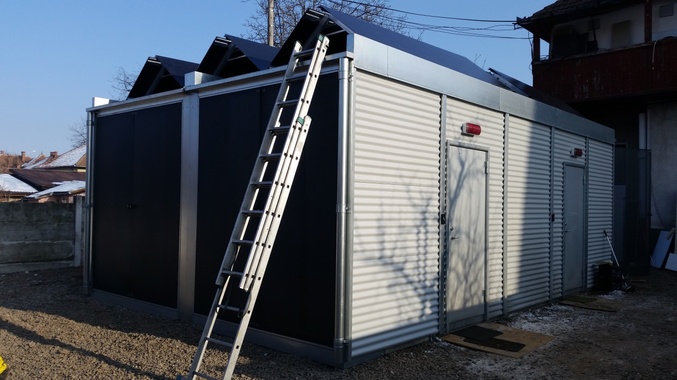

Slide 4


